Slide 1

Produktpräsentation
PR
Universaldreheinheit

Slide 2
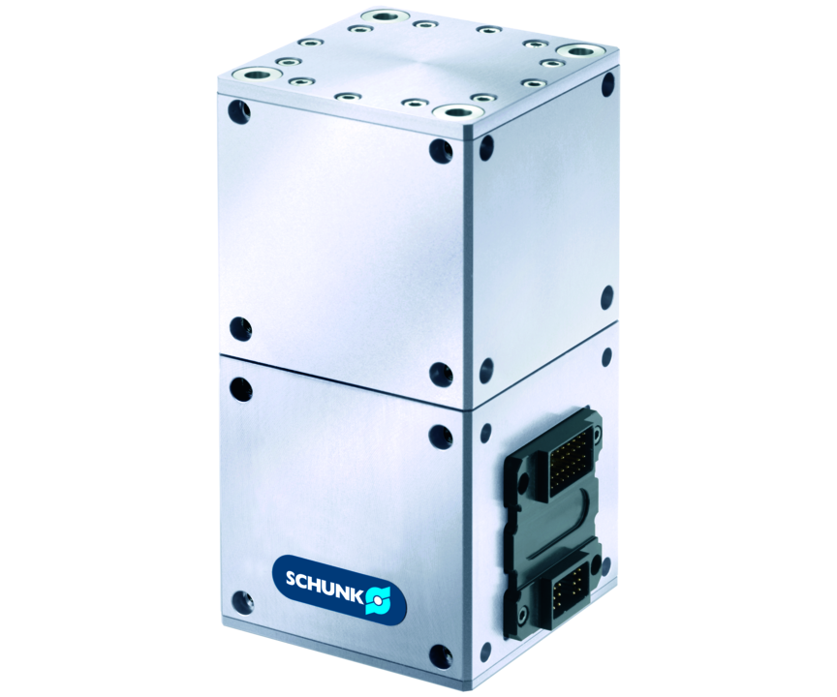
Universaldreheinheit
Servoelektrische Dreheinheit mit einem Drehwinkel > 360°, Präzisionsgetriebe und integrierter Elektronik

Slide 3

Belastbar. Flexibel. Robust.

Slide 4
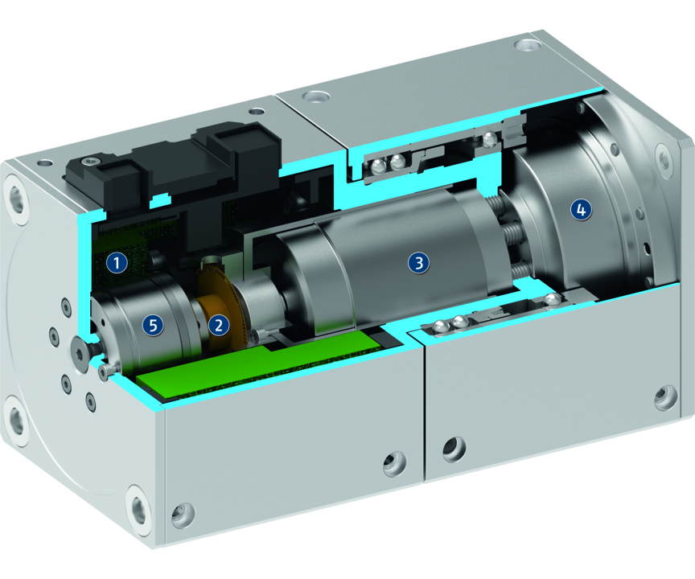
Funktionsprinzip
Funktionsbeschreibung
Die Dreheinheit verfügt über ein Harmonic Drive®-Präzisionsgetriebe, welches direkt über einen bürstenlosen DC-Servomotor angetrieben wird.
1
Steuerelektronik
2
Encoder
3
Bürstenloser DC-Servomotor
4
Harmonic Drive®-Getriebe
5
Bremse

Slide 5
Vorteile – Ihr Nutzen
Bürstenloser DC-Servomotor für den flexiblen Einsatz durch die Regelbarkeit von Position, Geschwindigkeit und Drehmoment
Hohes Drehmoment, Geschwindigkeit und Genauigkeit für schnelles Beschleunigen und kurze Taktzeiten bei hoher Präzision
Komplette Integration der Regel- und Leistungselektronik zum Aufbau eines dezentralen Steuerungssystems
Vielfältige Ansteuerungsmöglichkeiten zur einfachen Einbindung in bestehende Steuerungskonzepte über PROFIBUS-DP oder CAN
Standardverbindungselemente und durchgängiges Steuerungskonzept für umfangreiche Kombinatorik mit anderen Mechatronik-Modulen

Slide 6
Technische Daten
Technische Daten Übersicht
Baugröße | Nenndrehmoment | Max. Drehmoment | Max. Drehzahl | Eigenmasse
 | [Nm] | [Nm] | [1/min] | [kg]
70 | 3.6 .. 10 | 16 .. 51.2 | 25 .. 78 | 1.7
90 | 12.8 .. 44.8 | 20.8 .. 58.4 | 25 .. 78 | 3.4
110 | 22.4 .. 88 | 61.6 .. 184 | 13 .. 42 | 5.6

